Slide 1
«Εισαγωγή στην Αρχαιολογία των Αρχαίων Θεάτρων»
Ενότητα 11: Η Forma Urbis και τα πρώτα λίθινα θέατρα στη Ρώμη (Πομπηίου, Μαρκέλλου)
Η Forma Urbis
Μάρτιν Κρέεμπ
Τμήμα Θεατρικών Σπουδών

Slide 2
Σκοποί της Ενότητας:
Επαφή των εκπαιδευόμενων με τη ρωμαϊκή Αρχαιολογία. Παρουσίαση της Forma Urbis ως σημαντικής πηγής για τα θέατρα της Ρώμης.
Κατανόηση της λειτουργίας και της σημασίας του θεάτρου για το ρωμαϊκό κράτος και την κοινωνία, μέσα από την εξέταση των σημαντικών θεάτρων του Πομπηίου και του Μαρκέλλου.

Slide 3
Forma Urbis
Σχέδιο πόλεως της αρχαίας Ρώμης σε μάρμαρο / «κτηματολόγιο».
Διαστάσεων περίπου 13 x 18 μέτρων.
Χρονολογείται στη εποχή του αυτοκράτορα Σεπτιμίου Σεβήρου, δηλαδή ανάμεσα στο 203 και το 211 μ.Χ.
Η κλίμακα της Forma Urbis είναι περίπου 1:240, αλλάζει όμως προς τα άκρα.
Βρισκόταν σε έναν τοίχο στο Templum Pacis, μία από τις αγορές / fora στο κέντρο της πόλης.

Slide 4
Ο Giambattista Piranesi (1720–1778)
Ο καλλιτέχνης Giambattista Piranesi το 1756 εξέδωσε το 4-τομο έργο Antichità di Roma, (Αρχαιότητες της Ρώμης), για το οποίο είχε κάνει πολλά σχέδια και πολλές έρευνες.
Περιέχει, εκτός των άλλων, και σχέδια του θεάτρου του Πομπηίου καθώς και του Μαρκέλλου.
Επίσης, ο Piranesi σχεδίασε, και μετέφερε για το τύπωμα σε χαλκογραφίες αρκετά θραύσματα της Forma Urbis, μερικά από τα οποία έχουν χαθεί σήμερα.

Slide 5
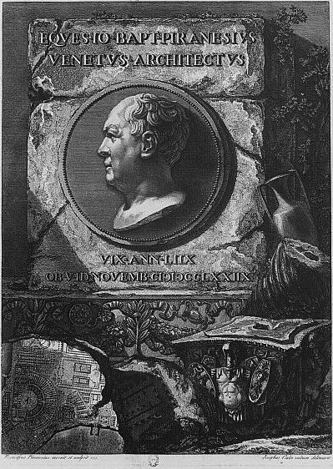

Slide 6
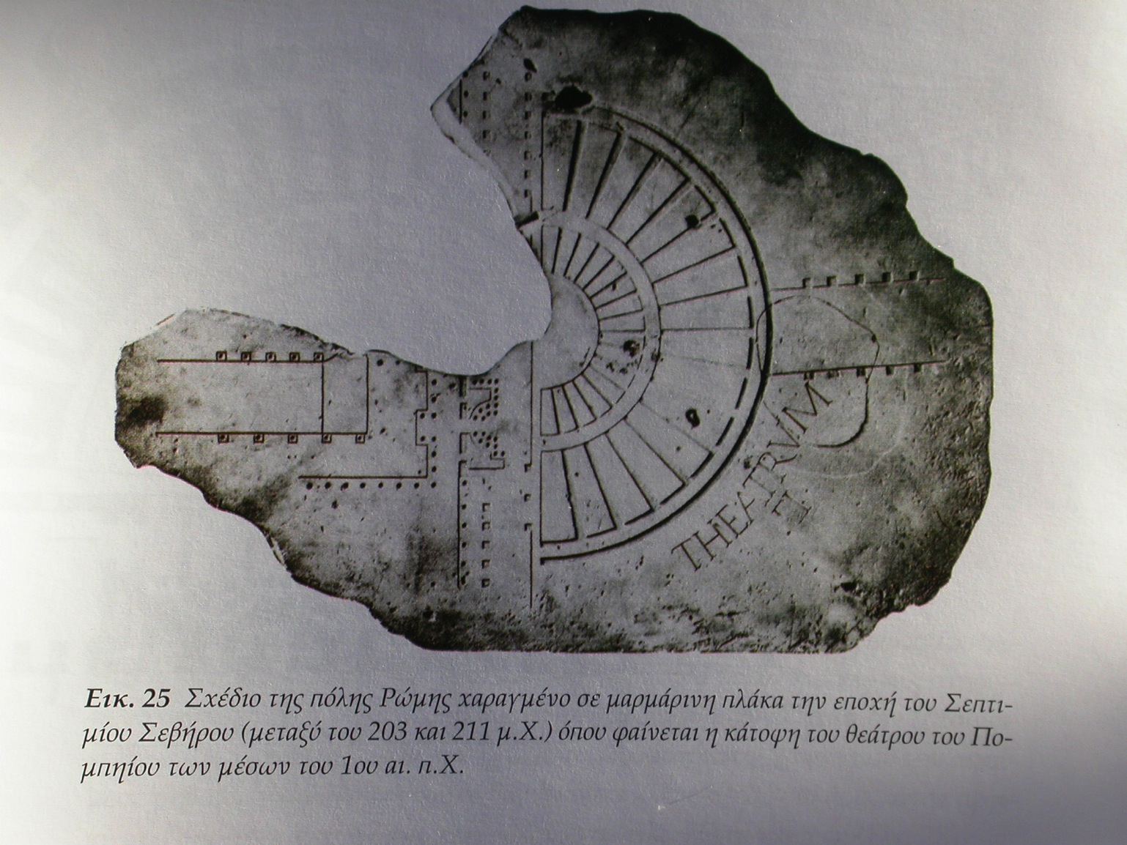

Slide 7
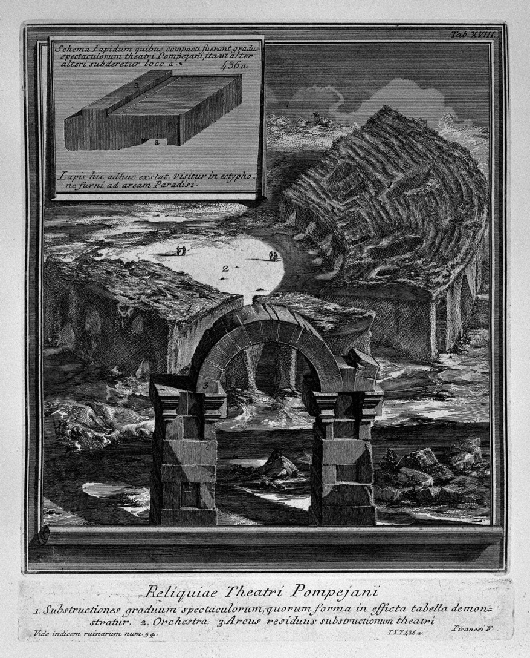
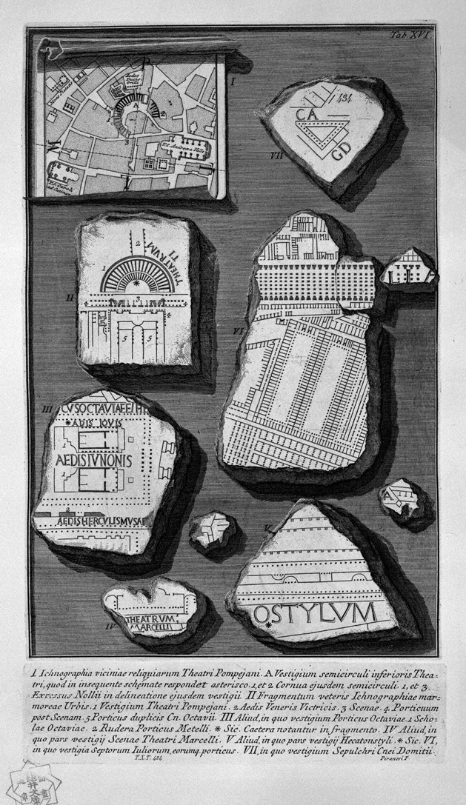

Slide 8
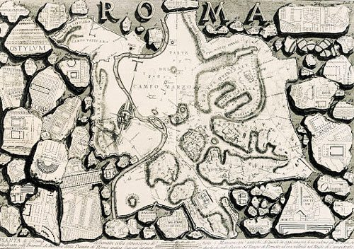

Slide 9
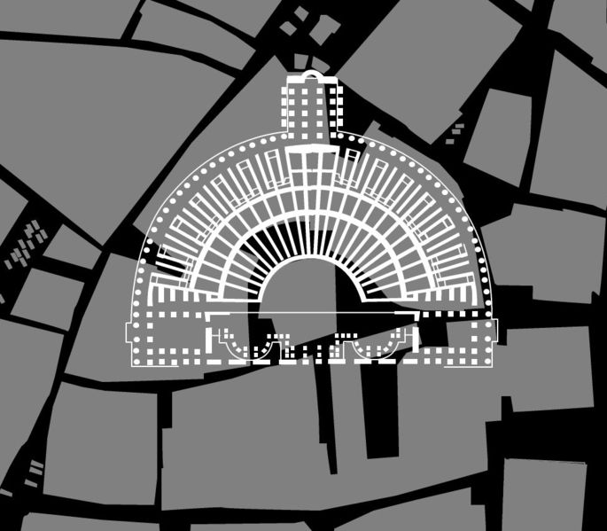

Slide 10
Ενδεικτική Βιβλιογραφία
Bieber, M., The History of the Greek and Roman Theater (Princeton University Press, ²1961).
Sear, F., Roman Theatres. An Architectural Study (Oxford, 2006).

Slide 11
Άδειες Χρήσης
Το παρόν εκπαιδευτικό υλικό υπόκειται σε άδειες χρήσης Creative Commons.
Για εκπαιδευτικό υλικό, όπως εικόνες, που υπόκειται σε άλλου τύπου άδειας χρήσης, η άδεια χρήσης αναφέρεται ρητώς.

Slide 12
Χρηματοδότηση
Το παρόν εκπαιδευτικό υλικό έχει αναπτυχθεί στα πλαίσια του εκπαιδευτικού έργου του διδάσκοντα.
Το έργο «Ανοικτά Ακαδημαϊκά Μαθήματα στο Πανεπιστήμιο Πατρών» έχει χρηματοδοτήσει μόνο την αναδιαμόρφωση του εκπαιδευτικού υλικού.
Το έργο υλοποιείται στο πλαίσιο του Επιχειρησιακού Προγράμματος «Εκπαίδευση και Δια Βίου Μάθηση» και συγχρηματοδοτείται από την Ευρωπαϊκή Ένωση (Ευρωπαϊκό Κοινωνικό Ταμείο) και από εθνικούς πόρους.

Slide 13
Σημείωμα Ιστορικού Εκδόσεων Έργου
Το παρόν έργο αποτελεί την έκδοση 1

Slide 14
Σημείωμα Αναφοράς
Copyright Πανεπιστήμιο Πατρών, Μάρτιν Κρέεμπ. «Εισαγωγή στην αρχαιολογία του αρχαίου θεάτρου». Έκδοση: 1.0. Πάτρα 2015. Διαθέσιμο από τη δικτυακή διεύθυνση: https://eclass.upatras.gr/courses/THE727/

Slide 15
Σημείωμα Χρήσης Έργων Τρίτων
Το Έργο αυτό κάνει χρήση των ακόλουθων έργων:
Εικόνα 5: https://upload.wikimedia.org/wikipedia/commons/0/0b/Piranesi-1001.jpg
Εικόνα 6: Λέφας, Π. (με συμβολές των Τάσιου, Θ., Corso, A.), Περί αρχιτεκτονικής / Βιτρουβίου, De architectura (Αθήνα, 1996 και 2000). Εικ. 25.
Εικόνα 7: https://upload.wikimedia.org/wikipedia/commons/thumb/6/64/Piranesi-10022.jpg/140px-Piranesi-10022.jpg
Εικόνα 8: https://upload.wikimedia.org/wikipedia/commons/thumb/f/f1/Piranesi-1003.jpg/440px-Piranesi-1003.jpg
Εικόνα 9: https://upload.wikimedia.org/wikipedia/commons/thumb/e/e8/Rome_overlay_graphic.jpg/686px-Rome_overlay_graphic.jpg

